Slide 1
Transpiler van staal to js
Jens Vissenberg , Liam Leirs ,
Kobe De Broeck, Stein Vandenbroeke

Slide 2
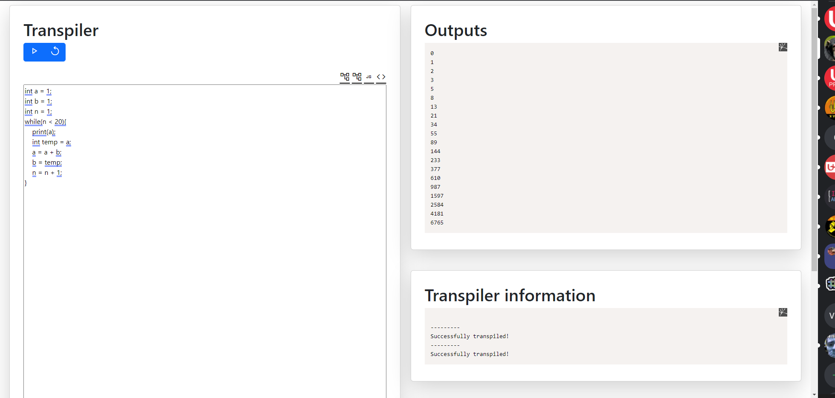
Wat
Notes:
liam

Slide 3

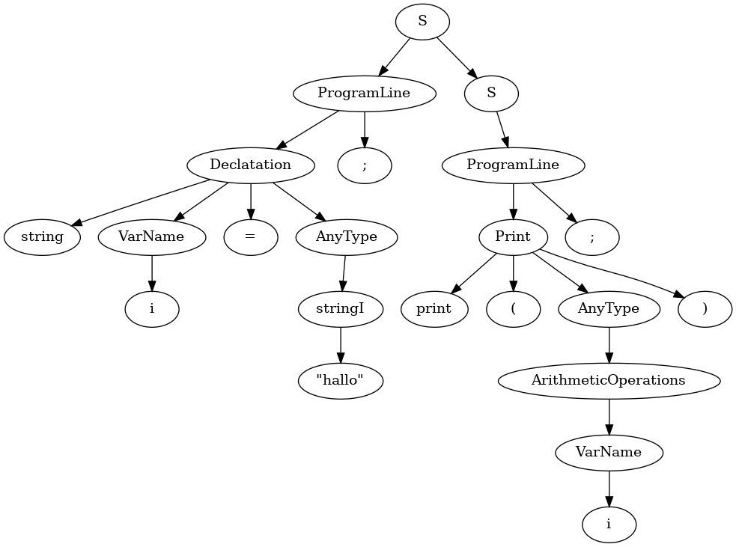
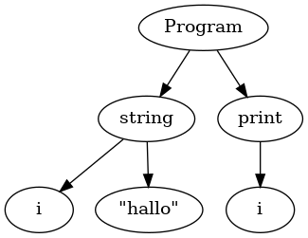

Overzicht
ε-nfa’s
Parser mbv
parse table
Interpretatie
CST
Input file in staal -> Tokens -> CST -> AST -> JS code
Notes:
liam

Slide 4
Overzicht LR(1) Parse- Table-Generatie

Slide 5
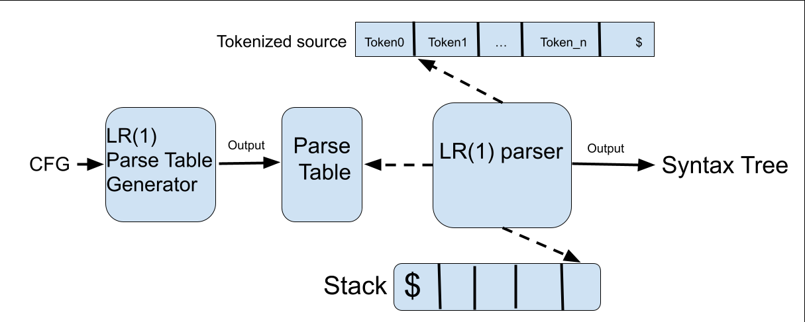
LR(1) parser generator
Stap 1

Slide 6
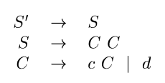
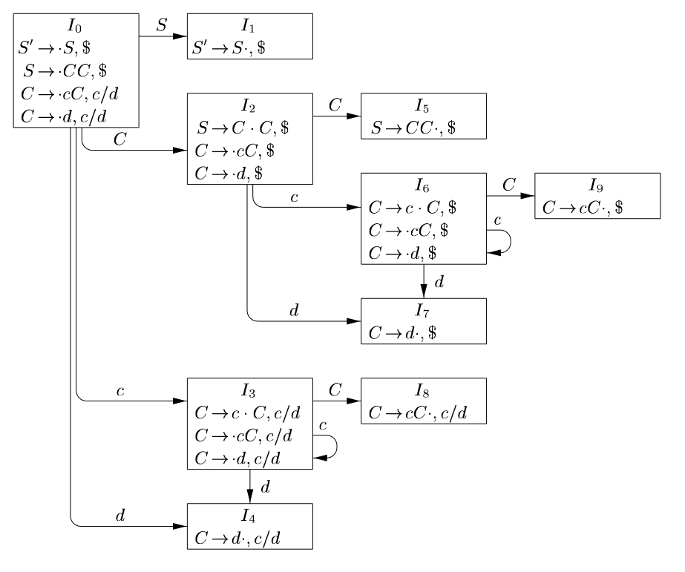
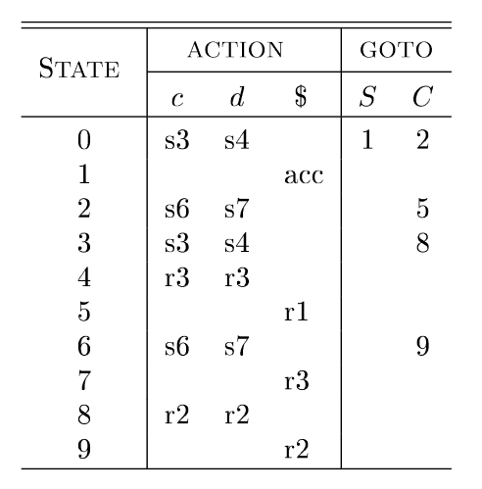
Shift Reduce Parsing (Bottom up) == Uitvoeren van de LR(1) automaat mbv deze tabel
Parse Table

Slide 7
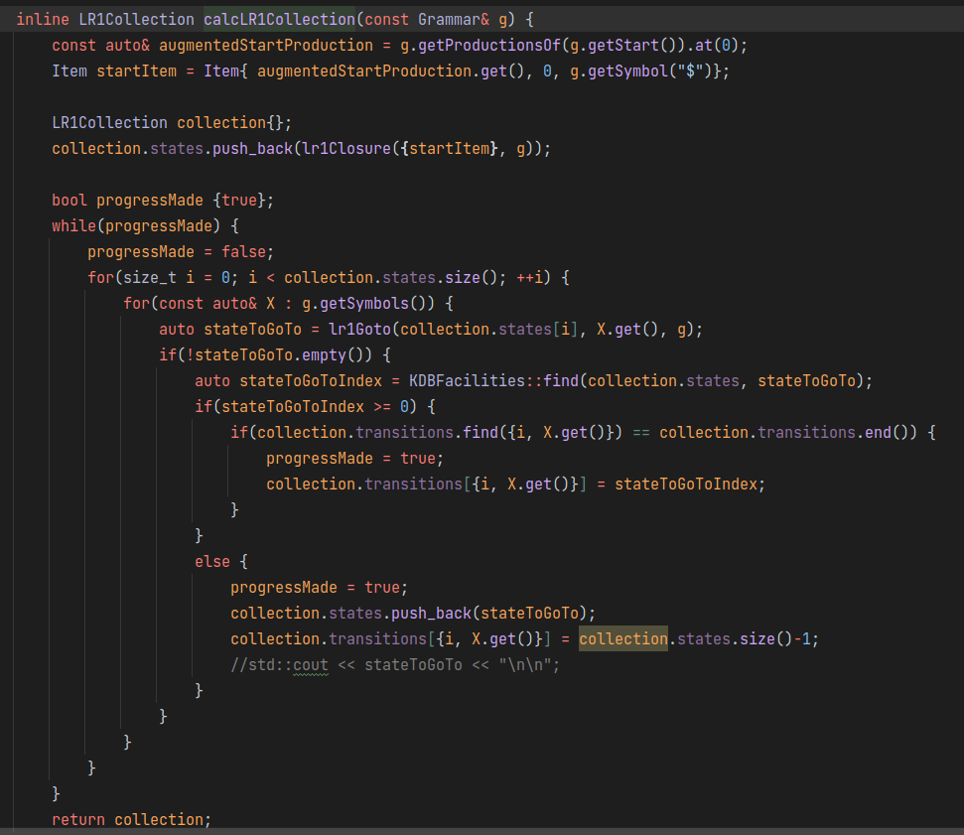
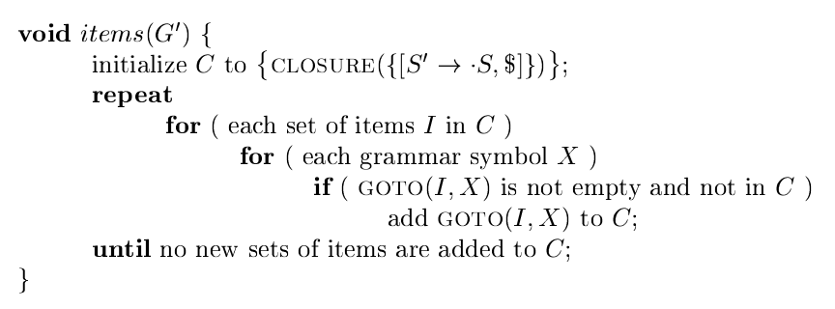
Hoe LR(1) automaat opstellen?

Slide 8
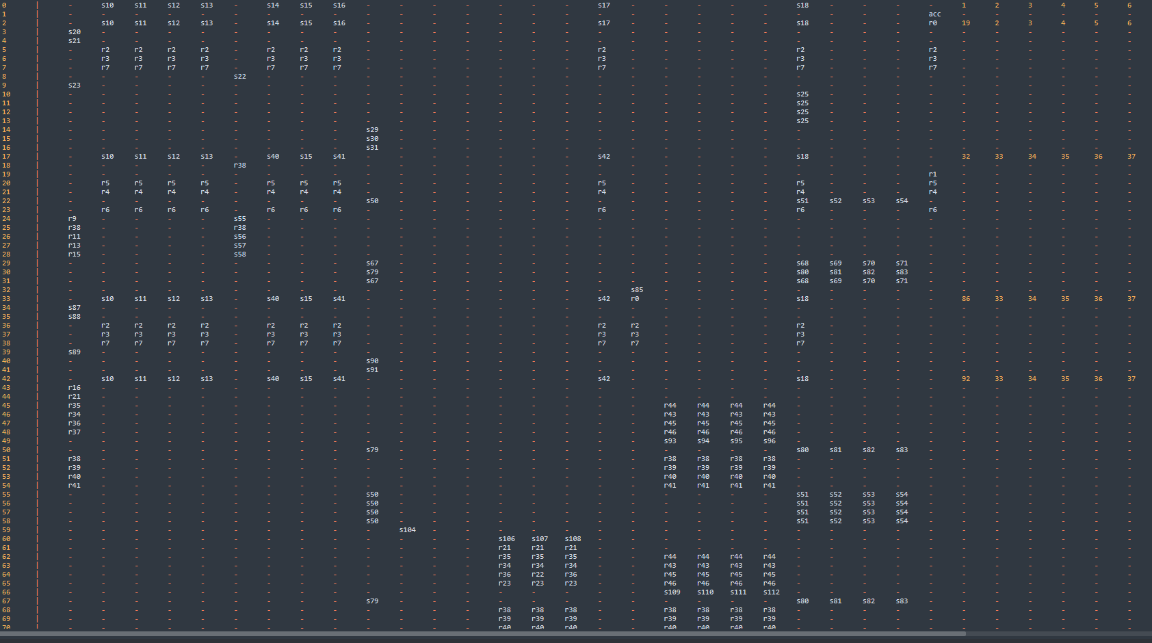
STaal Parse Table
151 states
Serialiseren naar json

Slide 9
LR(1) parser
Stap 2

Slide 10
Tokenizer:
Keywords: "print", "int", "double", "char", "string"
Seperators: " ", ";", "(", ")", "=", "!=", "<=", ">=", "<", ">", "==", "{", "}", "+", "-", "*", "/"
Types:
string: [STRINGTOKEN]
char: [CHARTOKEN]
getallen: [NUMBERTOKEN]
variabele namen: [VARNAMETOKEN]

Slide 11
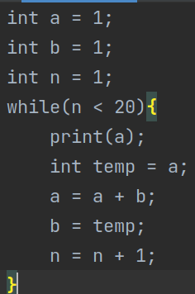
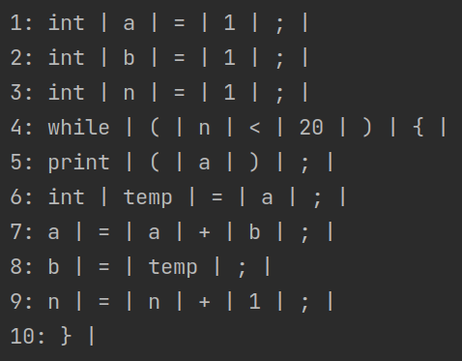
Tokenizer:
Lees file
Splits file o.b.v. seperators
Lezen van strings en operators

Slide 12
Tokenizer:
ENFA 1:
gegenereerd met lijst van keywords
check split file op keywords
ENFA 2:
herkennen van:
strings
chars
getallen
variabele namen
Woord herkend => creëer token

Slide 13



Tokenizer:
Tokens:
text
type
lijnnummer
positie in de lijn
ENFA 1: type = woord, text = /
ENFA 2: type = afhankelijk eindstaat, text = woord
End token:

Slide 14
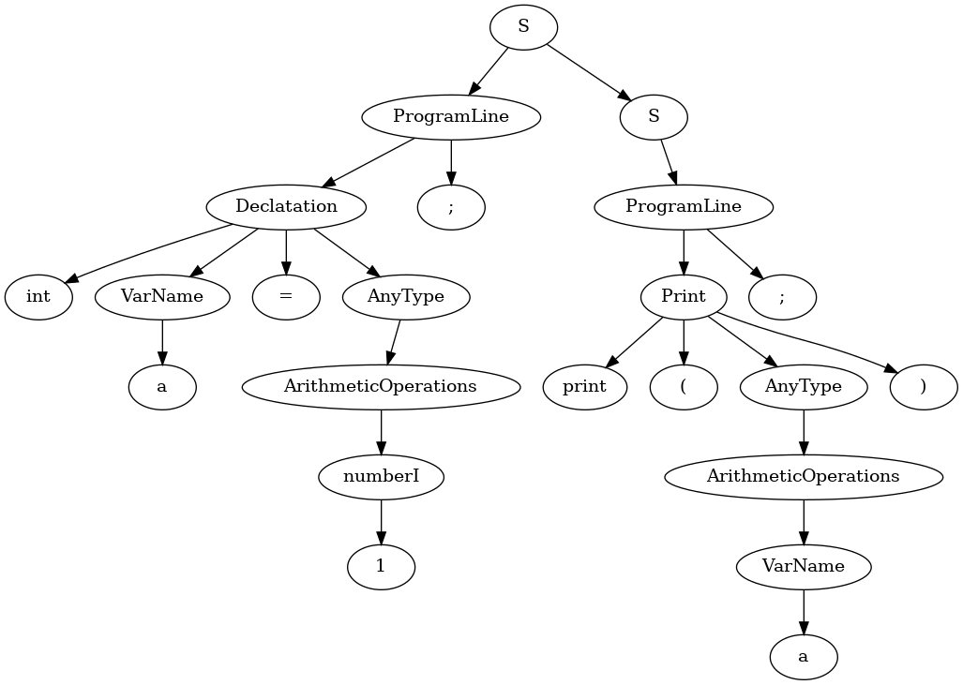
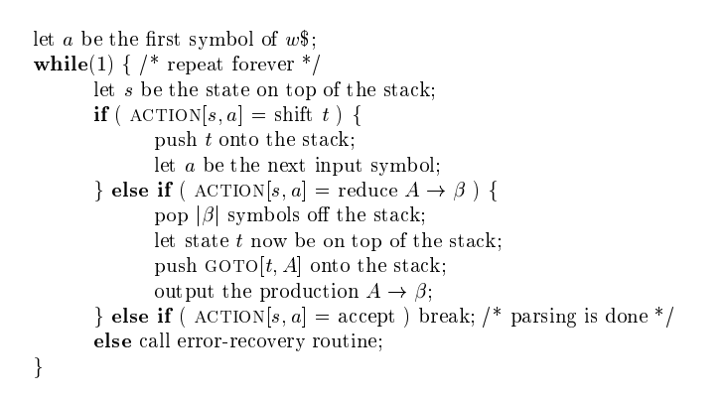
CST Constructie
Tree weergave van LR parsing
LR -> CST algoritme:
Stack van states (state + symbol = index)
Shift = Nieuwe node
Reduce = Nieuwe parent + children

Slide 15
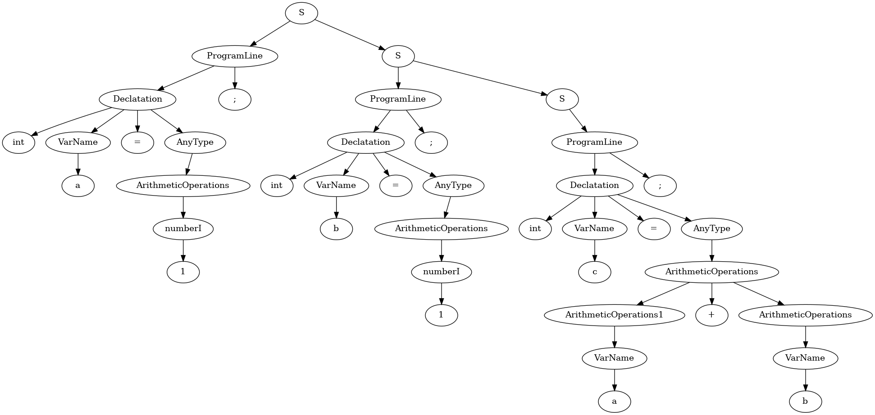
CST Weergave
DOT language
Te genereren via CST.generateDOT()

Slide 16
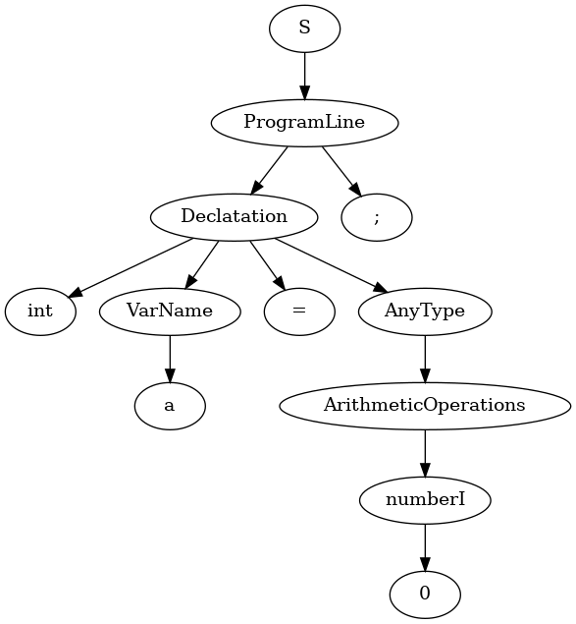
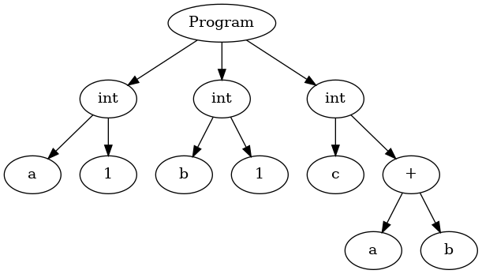
AST
Alle nuttige informatie uit de CST halen
Notes:
Stein
De abstract syntax tree
alle onnodige nodes uit de boom verwijderen
Maar alle benodigde informatie blijft beschikbaar

Slide 17
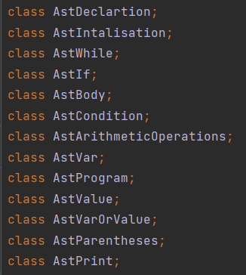
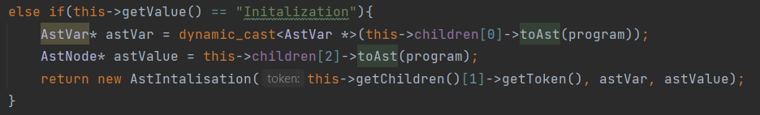
AST Constructie
class: Cst node
functie: toAst();
Notes:
Stein
Eerst moeten we de cst omzetten naar een ast dit doen we met een recursieve toAst functie
Ast classe bestaat ui veel subclassen die alle mogelijke items in de code voorstellen

Slide 18
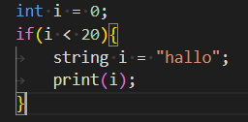


Symbol table
Symbol table programma
Scope 1
Notes:
Stein
Inorder tree traversal van de ast
-> Als er een var is wordt deze met zijn type in de symbol table gezet
-> Scopes (if, while) liked list van dict

Slide 19

AST to code
let a = 1
Notes:
Stein

Slide 20
Demo
Notes:
Stein
type error (voor type checking)
scoping (if)
Fibonacci
Complexe berekening

Slide 21
Einde

